Slide 1

Методик тема:
Уен аша физик тәрбиядә төп күнегүләрне ойрәтү.
Эшләде: Балтач районы Сосна авылы тәрбиячесе Габдрахманова Гульсу Галлямовна I квалификациягә ия.

Slide 2

Балалар бакчасының иң мөһим бурычы – балаларның сәламәтлекләрен саклау, сәламәтләндерү. Балаларның төп хәрәкәтләрне камил белүләренә ирешүне ел саен үземә максат итеп куям. Төп хәрәкәтләрне дөрес, төгәл итеп, эшләргә өйрәтү системага салынган күнегүләрне кат-кат кабатлату аша гына тормышка ашырылырга мөмкин. Психологлар фикеренчә, өйрәтү процесында төрле уен ситуацияләрен куллану балада уңай тәэсир ясый, шөгыльләрдә гомуми өлгерешнең нәтиҗәсен күтәрә. Күзәтүләремнән күренгәнчә, 2-3 яшьлек балалар белән шөгыльләрне әкиятләргә бәйләп алып бару уңай нәтиҗә бирә.

Slide 3

Тема: «Үрдәк бәбкәләре»
Максат: Балаларда уен дәресләрендә катнашуга җанлылык һәм теләк уяту. Көйне ишетеп төркемләп йөрү турындагы белемнәрен арттыруны дәвам итү. Гимнастик скамейкага капланып ятып тартылуын, алга күчү күнекмәләрен ныгыту.
Җихазлау: Зал күл буе шикелле итеп җихазлана; губкалы кабартылган юл, балалр санынча таякчыклар; үрдәк(физ. җит.), төлке(тәрбияче), үрдәк бәбкәләре (балалар), киемнәр һәм битлекләр.

Slide 4
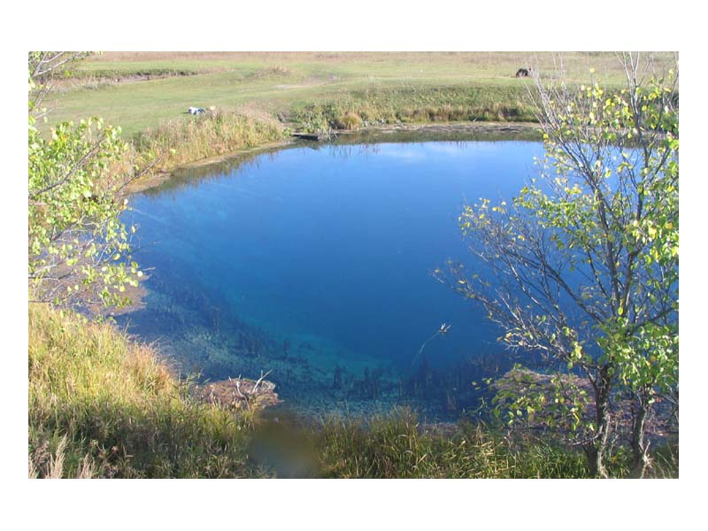

Slide 5
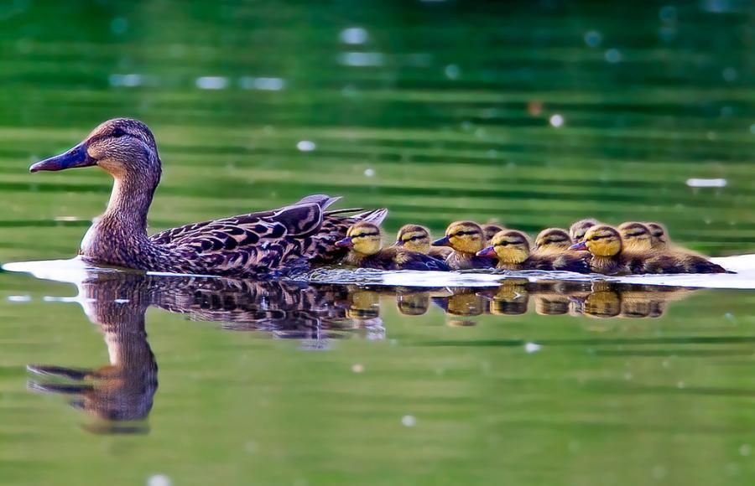

Slide 6

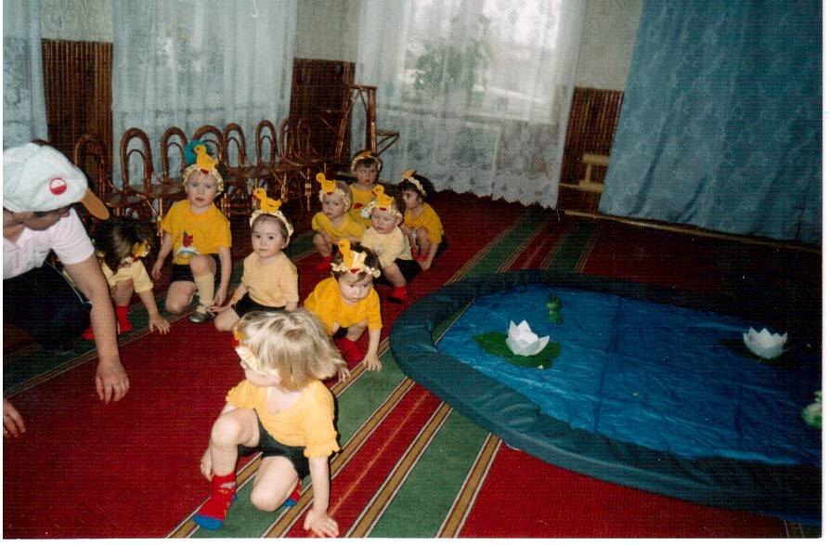

Slide 7

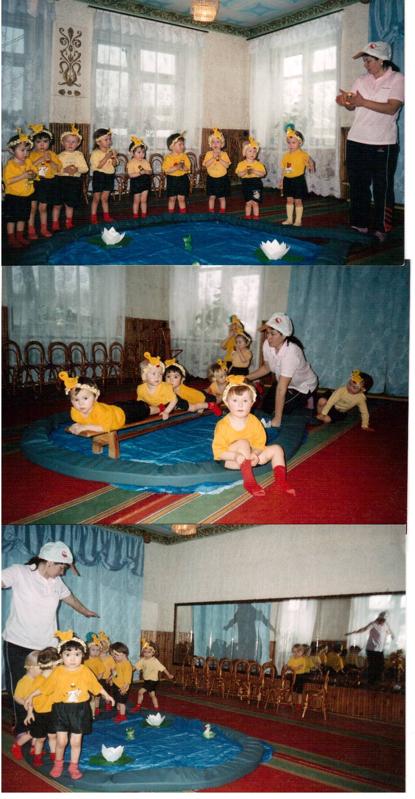


Slide 8
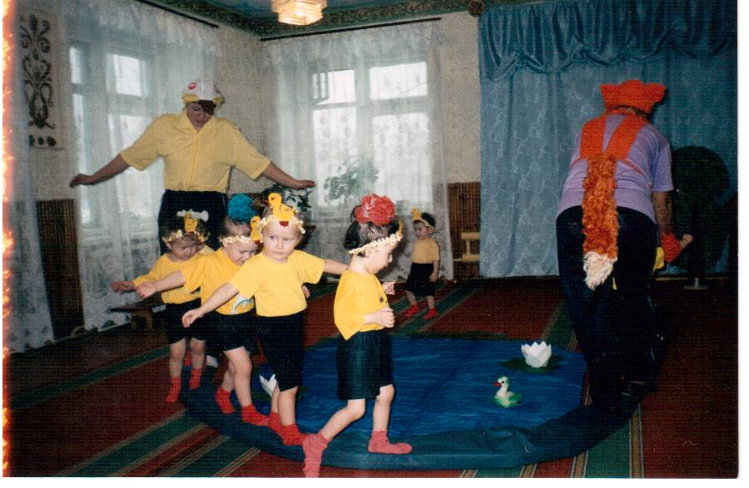

Slide 9



Slide 10
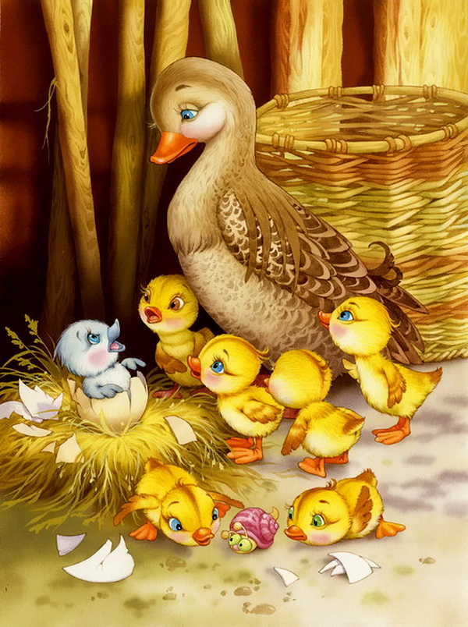
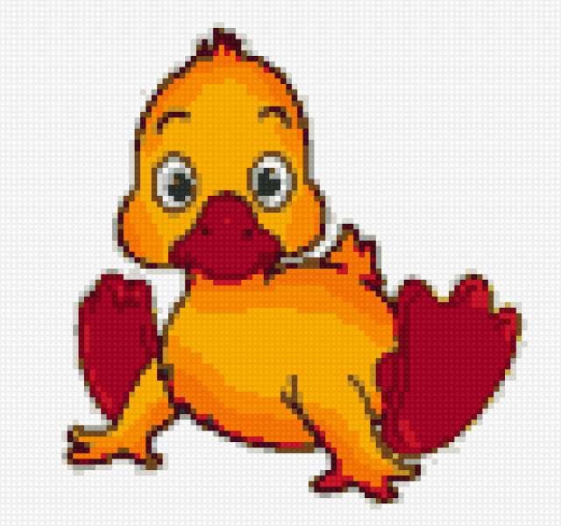

Slide 11
